Slide 1


Basic presentation

Slide 2

Đề tài
Sử dụng AI để phân tích phần trăm phù hợp với yêu cầu tuyển dụng và tiêu chí đặt ra.

Slide 3

ĐẶT VẤN ĐỀ
Hiện nay số lượng CV IT apply vào 1 vị trí rất đông, khiến người tuyển chọn phải rất mất công sức và thời gian chọn lọc các CV phù hợp với tiêu chí mình đề ra để tìm ứng viên phù hợp với yêu cầu.
Nhận biết được vấn đề đó, nên e đã xử dụng AI cùng API google để phân tích các CV, tính toán mức độ phù hợp với yêu cầu người tuyển dụng đề ra, để từ đó lượt bỏ và giúp nhà tuyển dụng nhanh chóng có được CV gần đạt với yêu cầu mình mong muốn nhất

Slide 4
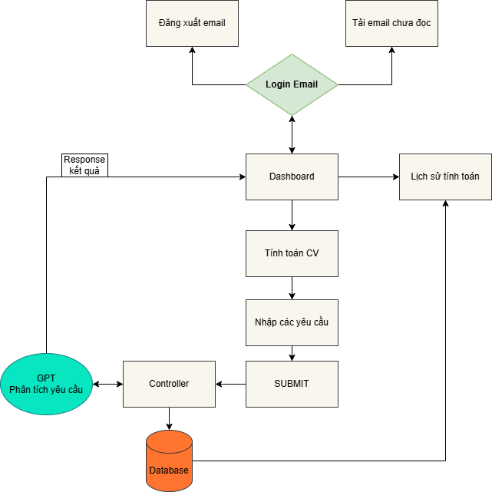
Sơ đồ hoạt động

Slide 5
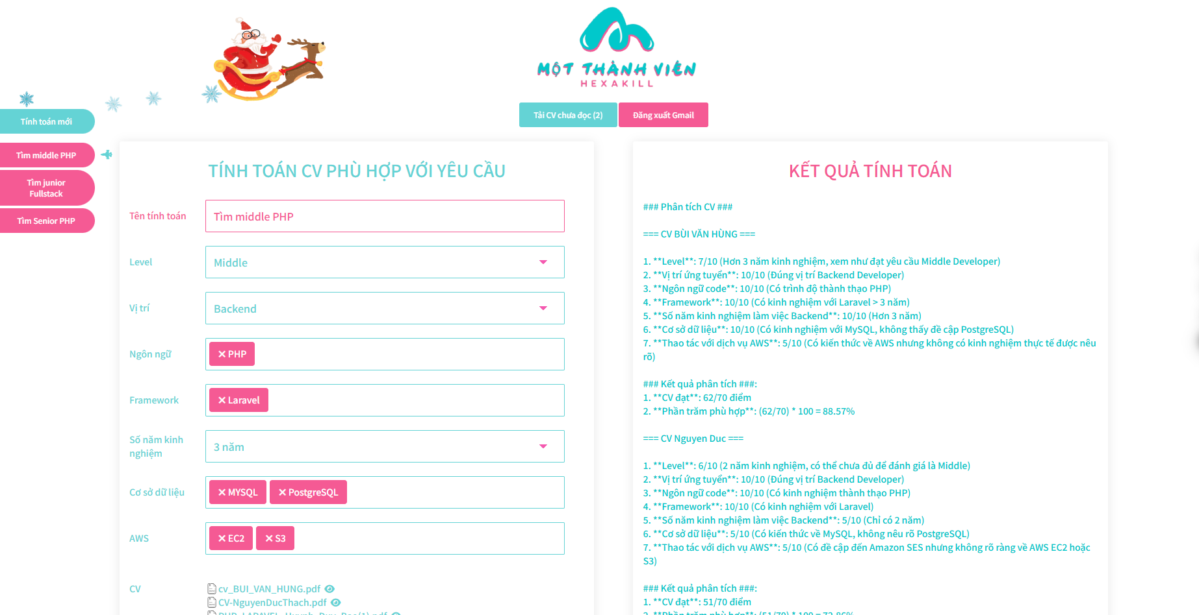
Engaging the audience
Make eye contact with your audience to create a sense of intimacy and involvement
Weave relatable stories into your presentation using narratives that make your message memorable and impactful
Encourage questions and provide thoughtful responses to enhance audience participation
Use live polls or surveys to gather audience opinions, promoting engagement and making sure the audience feel involved

Slide 6
Demo

Slide 7
Thank you

